Slide 1
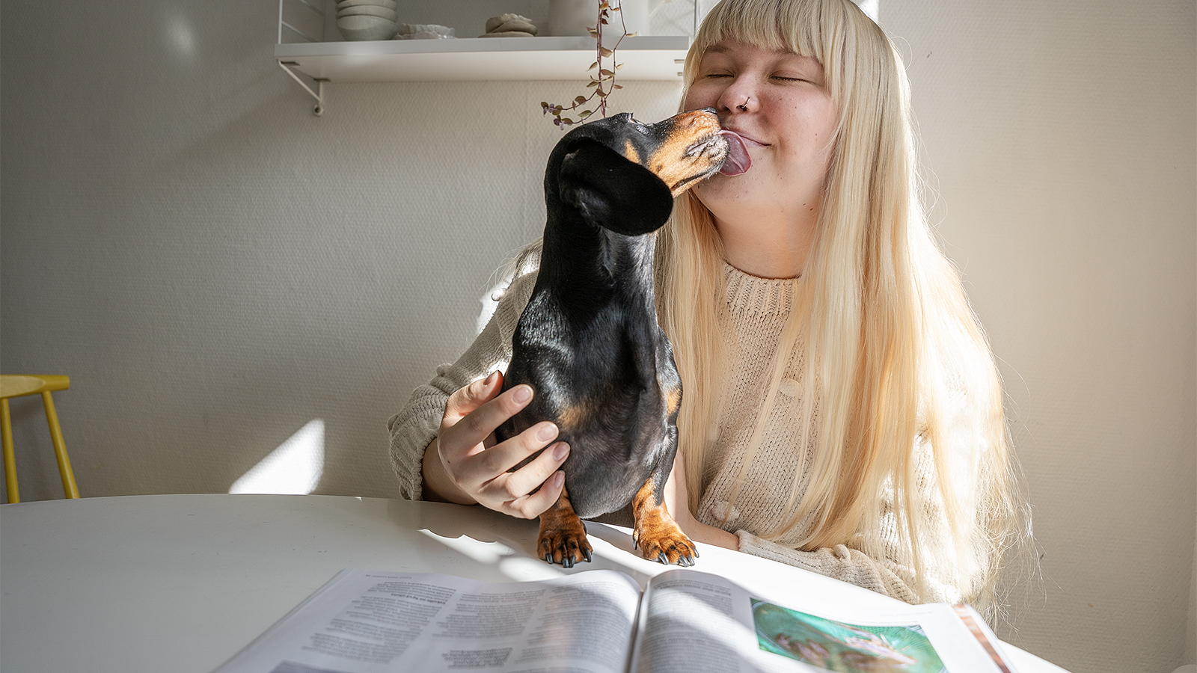

Lukuajat & lukukerrat
KMT 2023

Slide 2
Sisältö
01
Lukuminuutit lehtiryhmittäin
02
Lukukerrat lehtiryhmittäin
03
Pisimpään luetut aikakauslehdet
KMT 2023

Slide 3
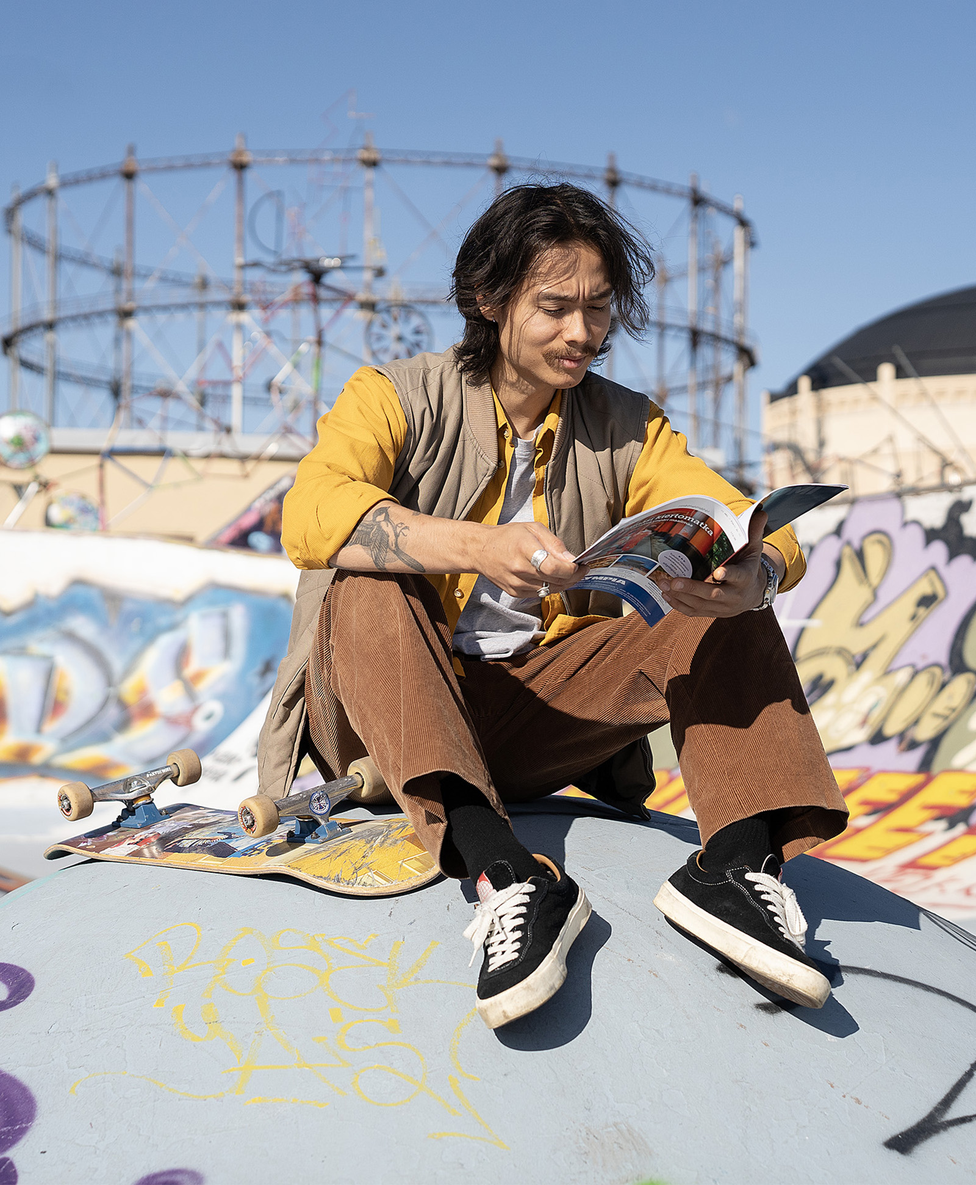
Yhden aikakauslehden numeron lukemiseen käytetään keskimäärin 53 minuuttia.
Lukuajat nousivat kaikissa lehtiryhmissä edellisestä mittauksesta.

Slide 4
Lukuminuutit lehtiryhmittäin
Yhden numeron parissa keskimäärin vietetty aika, keskiarvot lehtiryhmittäin
Lehtiryhmä | Lukuaika, KMT 2023 | Lukuajan muutos edellisestä mittauksesta (KMT 2022)
Yleisaikakauslehdet | 1 h 10 min | +13 min
Naistenlehdet | 1 h 7 min | +2 min
Terveys- ja hyvinvointilehdet | 1 h 6 min | +2 min
Harrastelehdet | 1 h 5 min | +2 min
Asuminen, rakentaminen ja puutarhanhoito | 58 min | +2 min
Autoilun ja tekniikan lehdet | 57 min | +2 min
Ruoka- ja juomalehdet | 54 min | +1 min
Talouselämän ja yritystoiminnan lehdet | 51 min | +4 min
Ammatti- ja järjestölehdet | 48 min | +1 min
Asiakaslehdet | 37 min | +1 min
Kaikki aikakauslehdet | 53 min | +0 min

Slide 5
Lukuminuutit lehtiryhmittäin ja sukupuolen mukaan
Yhden numeron parissa keskimäärin vietetty aika, keskiarvot lehtiryhmittäin
Lehtiryhmä | Naiset, keskiarvo lukujoista, KMT 2023
Yleisaikakauslehdet | 1 h 16 min
Naistenlehdet | 1 h 12 min
Terveys- ja hyvinvointilehdet | 1 h 11 min
Harrastelehdet | 1 h 6 min
Asuminen, rakentaminen ja puutarhanhoito | 1 h 2 min
Ruoka- ja juomalehdet | 60 min
Talouselämä ja yritystoiminta | 50 min
Ammatti- ja järjestölehdet | 40 min
Asiakaslehdet | 40 min
Autoilun ja tekniikan lehdet | 35 min
Kaikki aikakauslehdet | 57 min
Lehtiryhmä | Miehet, ka. lukuajoista, KMT 2023
Harrastelehdet | 1 h 3 min
Autoilun ja tekniikan lehdet | 1 h 1 min
Yleisaikakauslehdet | 60 min
Ammatti- ja järjestölehdet | 53 min
Talouselämä ja yritystoiminta | 52 min
Terveys- ja hyvinvointilehdet | 48 min
Asuminen, rakentaminen ja puutarhanhoito | 46 min
Naistenlehdet | 39 min
Ruoka- ja juomalehdet | 39 min
Asiakaslehdet | 30 min
Kaikki aikakauslehdet | 49 min

Slide 6
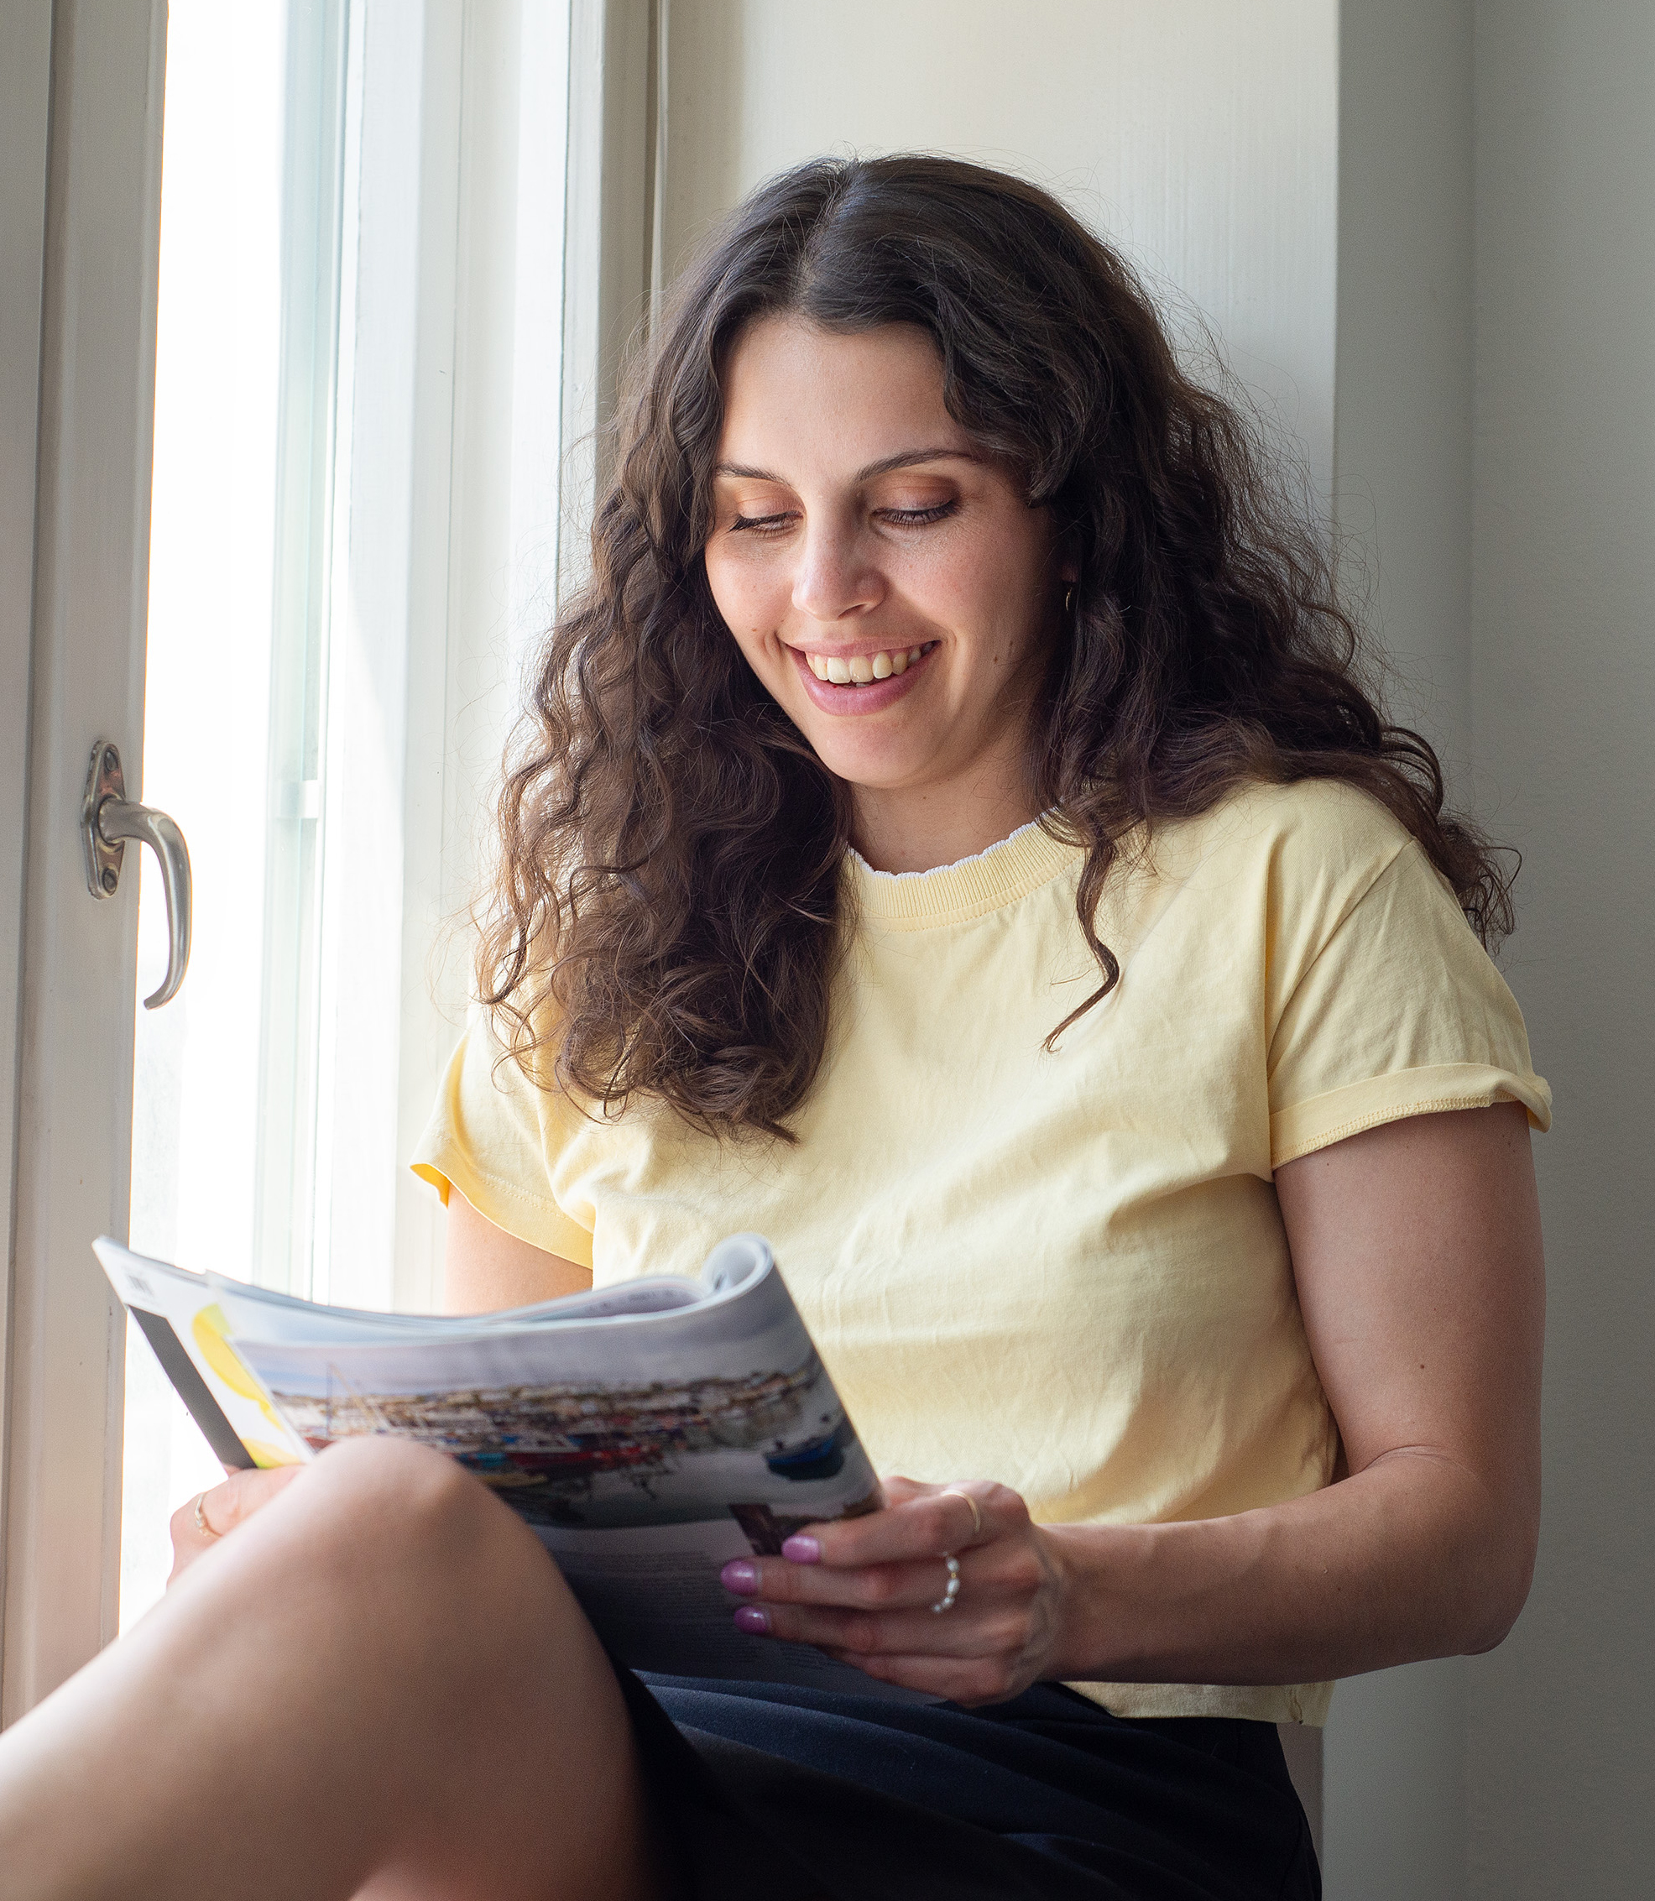

Keskimäärin yhteen aikakauslehden numeroon tartutaan kahdesti.
Eniten lukukertoja saavat ruoka- ja juomalehdet (2,8 lukukertaa) sekä harrastelehdet (2,5 lukukertaa).
Eri lehtiryhmien lehtien lukukerroissa ei ole suurta vaihtelua: vähiten lukukertoja kerääviin asiakaslehtiinkin tartutaan keskimäärin 1,5 kertaa.

Slide 7
Lukukerrat lehtiryhmittäin
Kuinka monta kertaa lehden yhtä numeroa luetaan keskimäärin, keskiarvot lehtiryhmittäin
Lehtiryhmä | Koko 15+ väestö, lukukerrat ka. | Naiset, lukukerrat ka. | Miehet, lukukerrat ka.
Ruoka- ja juomalehdet | 2,8 | 3,0 | 2,1
Harrastelehdet | 2,5 | 2,2 | 2,3
Asuminen, rakentaminen, puutarhanhoito | 2,3 | 2,4 | 1,9
Yleisaikakauslehdet | 2,2 | 2,3 | 2,2
Terveys- ja hyvinvointilehdet | 2,2 | 2,2 | 1,8
Autoilun ja tekniikan lehdet | 2,2 | 1,7 | 2,2
Naistenlehdet | 2,1 | 2,2 | 1,6
Ammatti- ja järjestölehdet | 1,9 | 1,6 | 2,1
Talouselämän ja yritystoiminnan lehdet | 1,9 | 1,7 | 1,9
Asiakaslehdet | 1,5 | 1,6 | 1,4
Kaikki aikakauslehdet | 2,1 | 2,1 | 2,0

Slide 8
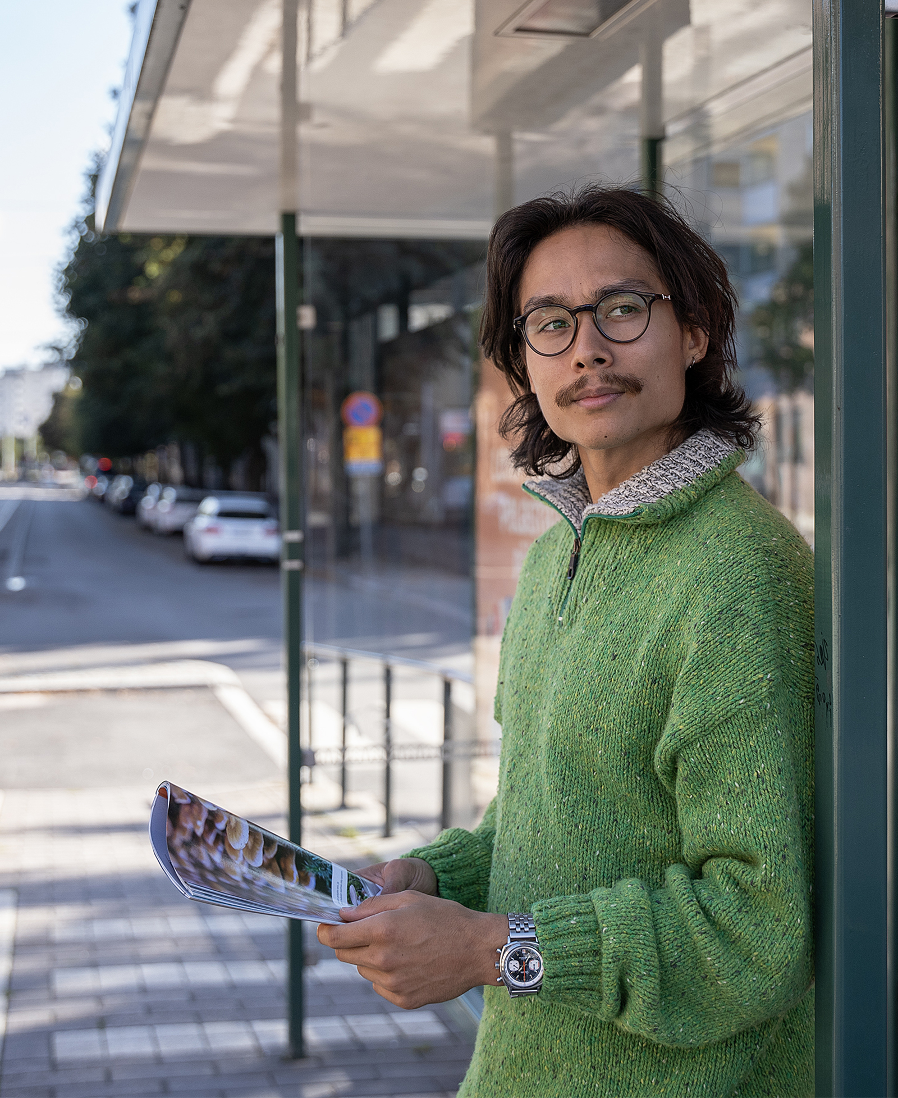
Pisimpään luettujen aikakauslehtien parissa viihdytään reilusti yli tunti.
Suomen Kuvalehti on miesten (1 h 28 min) ja Image naisten (1 h 35 min) pisimpään lukema aikakauslehti.

Slide 9
Pisimpään luetut aikakauslehdet
Yhden numeron parissa keskimäärin vietetty aika, keskiarvot lehdittäin ja sukupuolen mukaan
Lehti | Lukuaika, väestö 15+
Suomen Kuvalehti | 1 h 30 min
Image | 1 h 26 min
Eeva | 1 h 24 min
ET | 1 h 23 min
Tiede | 1 h 21 min
Apu | 1 h 20 min
Valitut Palat | 1 h 18 min
Suomen Luonto | 1 h 15 min
Voi Hyvin | 1 h 15 min
Kaikki aikakauslehdet | 53 min
Lehti | Lukuaika, naiset
Image | 1 h 35 min
Suomen Kuvalehti | 1 h 33 min
ET | 1 h 31 min
Tiede | 1 h 29 min
Eeva | 1 h 29 min
Suomen Luonto | 1 h 26 min
Viva | 1 h 26 min
Apu | 1 h 23 min
Valitut Palat | 1 h 23 min
Kotiliesi | 1 h 21 min
Kaikki aikakauslehdet | 55 min
Lehti | Lukuaika, miehet
Suomen Kuvalehti | 1 h 28 min
Apu | 1 h 16 min
Tiede | 1 h 16 min
Valitut Palat | 1 h 12 min
Tekniikan Maailma | 1 h 12 min
Mikrobitti | 1 h 11 min
Caravan | 1 h 11 min
Image | 1 h 10 min
Tiede Luonto | 1 h 8 min
IS Urheilulehti | 1 h 8 min
Kaikki aikakauslehdet | 49 min

Slide 10
Pisimpään luetut aikakauslehdet lehtiryhmittäin
Yhden numeron parissa keskimäärin vietetty aika
Yleisölehdet | Lukuaika, väestö 15+
Suomen Kuvalehti | 1 h 30 min
Image | 1 h 26 min
Eeva | 1 h 24 min
ET-lehti | 1 h 23 min
Tiede | 1 h 21 min
Viva | 1 h 21 min
Apu | 1 h 20 min
Valitut Palat | 1 h 18 min
Suomen Luonto | 1 h 15 min
Voi Hyvin | 1 h 15 min
Kaikki yleisölehdet | 1 h 3 min
Ammatti- ja järjestölehdet | Lukuaika, väestö 15+
Käytännön Maamies | 57 min
Koneviesti | 52 min
Aarre | 52 min
Metsälehti | 51 min
Maatilan Pellervo | 50 min
Opettaja | 35 min
Kaikki ammatti- ja järjestölehdet | 48 min
Asiakaslehdet | Lukuaika, väestö 15+
Pirkka | 39 min
Yhteishyvä | 38 min
Samarbete | 37 min
Terveydeksi! | 33 min
Avainapteekit | 30 min
Kaikki asiakaslehdet | 37 min

Slide 11
Pisimpään luetut aikakauslehdet lehtiryhmittäin
Yhden numeron parissa keskimäärin vietetty aika, minuuttia, keskiarvot lehdittäin
Asuminen, rakentaminen ja puutarhanhoito | Lukuaika, väestö 15+
Viherpiha | 1 h 12 min
Kotipuutarha | 1 h 9 min
Maalla | 1 h 4 min
Antiikki & Design | 1 h 3 min
Avotakka | 59 min
Meidän Mökki | 58 min
Unelmien Talo&Koti | 54 min
TM Rakennusmaailma | 52 min
Koti ja Keittiö | 52 min
Oma Piha | 51 min
Kaikki asuminen, rakentaminen ja puutarhanhoito | 58 min
Autoilun ja tekniikan lehdet | Lukuaika, väestö 15+
Tekniikan Maailma | 1 h 7 min
Mikrobitti | 1 h 6 min
Vauhdin Maailma | 55 min
Tivi | 54 min
Tuulilasi | 53 min
Auto Bild Suomi | 51 min
Moottori | 50 min
Kaikki autoilun ja tekniikan lehdet | 57 min
Harrastelehdet | Lukuaika, väestö 15+
Tiede | 1 h 21 min
Suomen Luonto | 1 h 15 min
Suuri Käsityö | 1 h 14 min
Tiede Luonto | 1 h 9 min
Caravan | 1 h 6 min
IS Urheilulehti | 1 h 4 min
Juoksija-lehti | 1 h 3 min
Kotiliesi Käsityö | 1 h 3 min
Metsästys ja Kalastus | 58 min
Erä | 57 min
Kaikki harrastelehdet | 65 min

Slide 12
Pisimpään luetut aikakauslehdet lehtiryhmittäin
Yhden numeron parissa keskimäärin vietetty aika, keskiarvot lehdittäin
Naistenlehdet | Lukuaika, väestö 15+
Eeva | 1 h 24 min
Kotiliesi | 1 h 14 min
Kodin Kuvalehti | 1 h 8 min
Kodin Pellervo | 1 h 5 min
Me Naiset | 60 min
Anna | 58 min
Kotivinkki | 57 min
Trendi | 50 min
Gloria | 49 min
Kaikki naistenlehdet | 1 h 7 min
Ruoka- ja juomalehdet | Lukuaika, väestö 15+
Glorian ruoka & viini | 55 min
Maku | 53 min
Kaikki ruoka- ja juomalehdet | 54 min
Talouselämän ja yritystoiminnan lehdet | Lukuaika, väestö 15+
Taloustaito | 53 min
Arvopaperi | 52 min
Viisas Raha | 52 min
Talouselämä | 51 min
Tekniikka&Talous | 41 min
Kaikki talouselämän ja yritystoiminnan lehdet | 51 min

Slide 13
Pisimpään luetut aikakauslehdet lehtiryhmittäin
Yhden numeron parissa keskimäärin vietetty aika, minuuttia, keskiarvot lehdittäin
Terveys- ja hyvinvointilehdet | Lukuaika, väestö 15+
Voi Hyvin | 1 h 15 min
Apu Terveys | 1 h 13 min
ET Terveys | 1 h 9 min
Hyvä terveys | 1 h 4 min
Kotilääkäri | 1 h 1 min
Kauneus & Terveys | 56 min
Kaikki terveys- ja hyvinvointilehdet | 1 h 6 min
Yleisaikakauslehdet | Lukuaika, väestö 15+
Suomen Kuvalehti | 1 h 30 min
Image | 1 h 26 min
ET-lehti | 1 h 23 min
Viva | 1 h 21 min
Apu | 1 h 20 min
Valitut Palat | 1 h 18 min
Seura | 1 h 12 min
HS Meidän Perhe | 1 h 7 min
Askel | 1 h 6 min
Alibi | 1 h 3 min
Kaikki yleisaikakauslehdet | 1 h 10 min

Slide 14
Yksittäisten aikakausmedioiden KMT-tulokset saat ilman tunnuksia Mediakorttipalvelusta: www.mediakortit.fi

Slide 15
Aikakausmedia.fi │ Mediakortit.fi

